Slide 1

Узагальнення знань про частини мови. Діагностична робота
Українська мова
3 клас. Розділ 5.
Частини мови
Урок 93-94

Slide 2

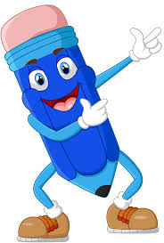
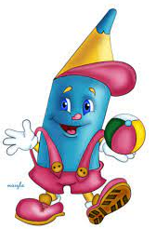
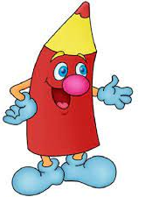
Налаштування на урок
Розгляньте пропозиції веселих олівців. Які ваші очікування від уроку?
Почуття успіху
Задоволення від роботи
Нові знання
Цікаве спілкування

Slide 3
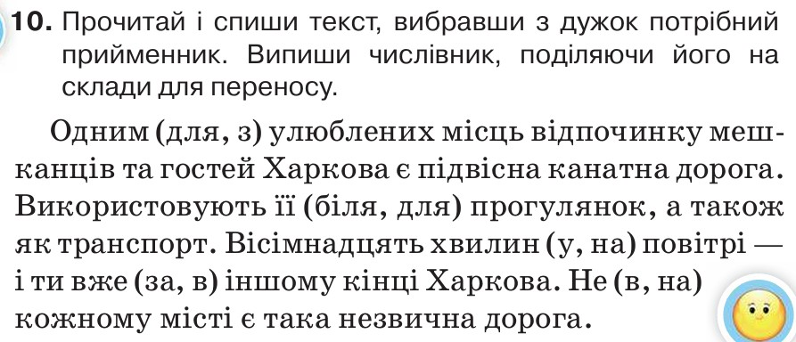
Перевірка домашнього завдання
Ві-сім-на-дцять
Підручник.
Сторінка
126

Slide 4



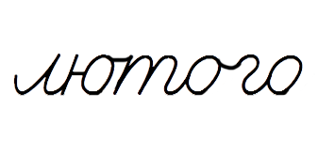



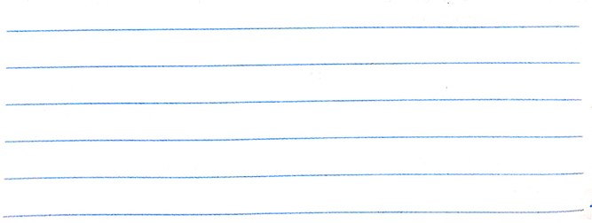


Хвилинка каліграфії

Slide 5

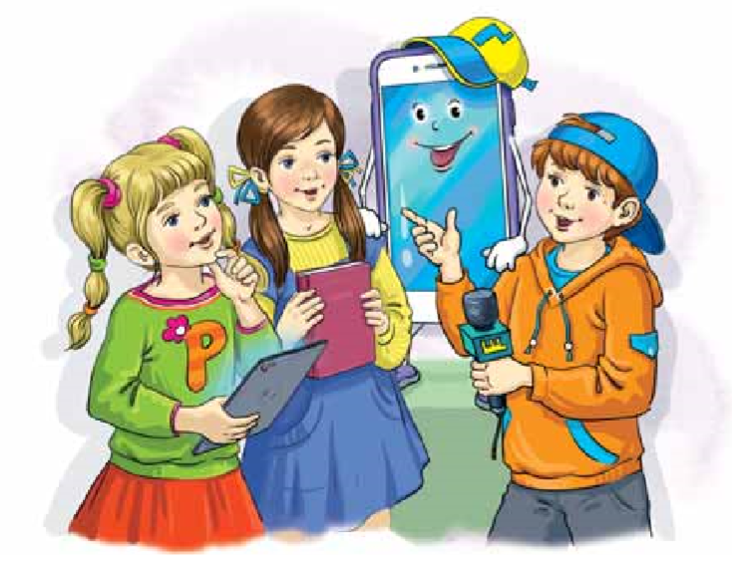
Повідомлення теми уроку
Ґаджик, Родзинка, Читалочка і Щебетунчик цікавляться, що ви знаєте про частини мови. Виконайте їх завдання.

Slide 6

Перевіряю свої досягнення
Завдання 1. Пригадайте, які частини мови відповідають на подані питання. Наведіть приклади цих частин мови за зразком.
Зразок: хто? – іменник – олень.
що робить? –
скільки? –
що? –
який? –
хто? –
дієслово –
числівник –
іменник –
прикметник –
іменник –
читає
п'ять
книга
цікава
учень

Slide 7
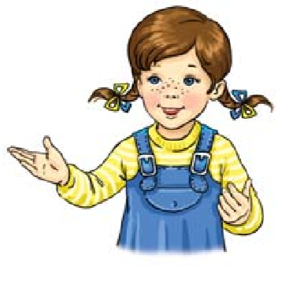
Перевіряю свої досягнення
Завдання 2. Прочитайте речення. Вставте пропущені числівники.
сім
1. Тиждень має …... днів.
2. Рік триває ………………….. місяців.
3. У квітні ……………… днів.
4. Доба має …………………………. години.
дванадцять
тридцять
двадцять чотири

Slide 8

Перевіряю свої досягнення
Завдання 3. Спишіть сполучення слів, розкривши дужки.
Підкресліть прийменники.
Зриває з дерева,
(З)риває (з)дерева,
(на)писав (на)сторінці,
(з)їхав (з)гірки,
(за)ховався (за)деревом.
написав на сторінці,
з’їхав з гірки,
заховався за деревом.

Slide 9
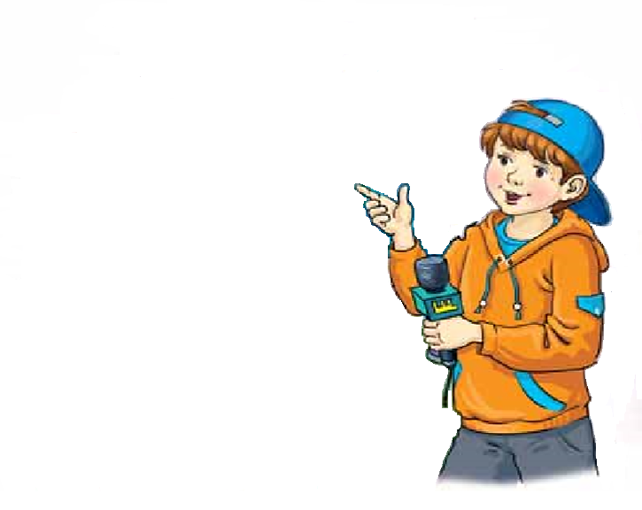
Перевіряю свої досягнення
Завдання 4. Доповніть речення пропущеними словами.
Підкресліть іменники – власні назви.
Марічка
1. Мене звати …….………… .
2. Мені …………… років.
3. Мій день народження ………………..…….
4. Моїх друзів звати ……………………
дев'ять
шостого липня.
Тимко і Оля.

Slide 10
Перевіряю свої досягнення
Завдання 5. Утворіть іменники від поданих дієслів.
Знати –
навчатись –
змагатись –
бігати –
їсти –
їздити –
знання
навчання
змагання
біг
їжа
їзда

Slide 11
Перевіряю свої досягнення
Завдання 6. Утворіть сполучення слів, додавши прийменники.
на
книжка …... столі
квіти ….. вікном
розмовляє …… телефону
знайшли … інтернеті
під
по
в

Slide 12

Перевіряю свої досягнення
Завдання 7. Спишіть речення, розкривши дужки. Напишіть над кожним словом яка це частина мови.
Ім.
Прикм.
Ім.
Пр.
Ім.
(Д,д)ніпро – найбільша (Р,р)ічка в (У,у)країні.

Slide 13
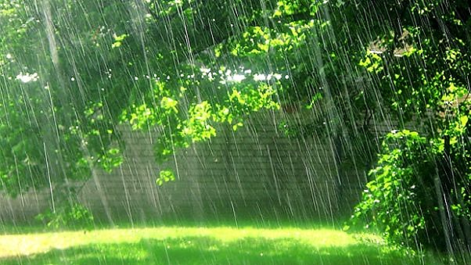
Перевіряю свої досягнення
Завдання 8. Доберіть якомога більше прикметників до поданого слова й запишіть. Скористайтеся світлиною.
холодний,
літній,
Дощ ( який?) –
сильний,
теплий,
дрібний,
легенький,
крижаний,
рясний,
тривалий,
проливний,
кислотний.
Домашнє завдання.
Напишіть текст про дощ (3-4 речення). Використайте слова з попереднього завдання.

Slide 14

Підсумок уроку. Рефлексія
Чи справдилися ваші очікування від уроку?
Які частини мови знаєте?
З якими частинами мови з’єднуються іменники?
Яка частина мови змінюється за часами? Наведіть приклади.
Яка роль службових слів у мовленні?
Цікаві знання!
Позитивні емоції!
Почуття успіху
Мені все під силу!

